Slide 1
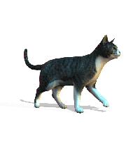
Защита проекта «Штрафы за милосердие»
Выполнили: ученики 6 «К» класса гимназии
№ 1505 г. Москвы
Хрипунова Карина, Пасхина Виктория.
Бездомные кошки – КОРМИТЬ или НЕ КОРМИТЬ???
Консультант по проекту:
Пузанкова Нина Владимировна
Москва
2020

Slide 2
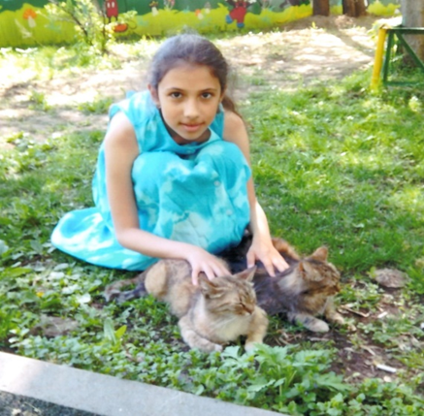
Блок 1
Notes:
Блок 1
Кормить или не кормить бездомных животных? Этот вопрос извечно стоит между возмущенными жителями домов, которые считают "хвостатых бомжей" источниками антисанитарии и всевозможных болезней, с другой стороны зоозащитники, которые призывают к милосердию и гуманному отношению ко всему живому.
На протяжении 5-и лет я являюсь волонтёром. Я помогаю бездомным животным и защищаю их интересы. Поэтому неудивительно, что я выбрала такую тему проекта. Это мой второй проект, посвященный защите животных. Я предложила эту тему членам моей группы, и они меня поддержали. Общение с животными позволило мне понаблюдать за ростом популяции бездомных кошек и подсчитать среднюю продолжительность жизни кошек в условиях мегаполиса на трёх городских объектах и сравнить полученные мною данные с данными, полученными от независимых источников (Интернет- ресурсы). Вместе с членами нашей проектной группы мы подвели итоги. Наша работа не претендует на научное доказательство.
1. Таким образом мы выражаем своё мнение о том, штрафы за кормление бездомных животных вводятся необоснованно и надо решать проблему бездомных животных другими путями.
Наш проект имеет социальный характер и предназначен для всех людей, которые любят животных.
О том, что штрафуют людей за кормление бездомных животных, используя для этого статью Административного кодекса (за антисанитарию) или законы органов местного самоуправления «О благоустройстве города» вам не расскажут по радио, не покажут по телевизору. Единственное откуда мы можем узнать об этом-это местные независимые газеты и публикации зоозащитников в социальных сетях. Большинство из этих публикаций датируются 2017 - 2019 г.
Пандемия временно приостановила распространение введения штрафов за кормление бездомных животных, но проблема окончательно не решена. Поэтому считаю наш проект актуальным и на сегодняшний день.
2. Мы хотели привлечь внимание к проблеме, с целью недопущения распространения подобных инициатив до крупных городов.
3. Своим проектом мы способствуем воспитанию в человеке гуманного отношения к животным.
Будем ли мы далее развивать свой проект? Этот вопрос пока окончательно не решен, но мы будем держать ситуацию на контроле.
Если штрафы и дальше будут распространяться по территории России, будем вносить свои предложения на сайте «Общественная инициатива» для набора голосов в поддержку предложения и привлечения внимания к проблеме.

Slide 3
Блок 2
Notes:
Блок 2
Теперь по поводу самой работы.
Я провела наблюдение за ростом популяции бездомных кошек на трёх городских объектах на протяжении 5 лет. По результатам работы было установлено, что количество кошек за 5 лет не увеличилось, не смотря, на то, что их ежедневно кормили.
Данные, которые были указаны в Интернет источниках, не подтвердились. (Скорее всего была использована какая-то абстрактная математическая модель, не имеющая ничего общего с действительностью).
Я подсчитала среднюю продолжительность жизни кошек в условиях мегаполиса. Было установлено, что средняя продолжительность жизни бездомных кошек также не увеличивается от того, что их кормят. Данные, полученные мною совпали с независимыми данными Интернет источников.
Я думаю, что такая работа была проведена впервые. Подобные наблюдения никто не проводил. Это сложно сделать в связи с тем, что нужно очень много времени проводить с животными, практически стать членом их семьи.
Данные по Инфекционным болезням и их разносчиков в 20 и-21 веке, на основании которых были сделаны выводы о том, что кошки никогда не были разносчиками эпидемий, были взяты из Интернет источников.
Рекомендации по кормлению бездомных кошек в городской среде» были разработаны самостоятельно на основе приобретенного опыта и предназначены для жителей близлежащих домов к кошачьей площадке.
Блок 2
Теперь по поводу самой работы.
Я провела наблюдение за ростом популяции бездомных кошек на трёх городских объектах на протяжении 5 лет. По результатам работы было установлено, что количество кошек за 5 лет не увеличилось, не смотря, на то, что их ежедневно кормили.
Данные, которые были указаны в Интернет источниках, не подтвердились. (Скорее всего была использована какая-то абстрактная математическая модель, не имеющая ничего общего с действительностью).
Я подсчитала среднюю продолжительность жизни кошек в условиях мегаполиса. Было установлено, что средняя продолжительность жизни бездомных кошек также не увеличивается от того, что их кормят. Данные, полученные мною совпали с независимыми данными Интернет источников.
Я думаю, что такая работа была проведена впервые. Подобные наблюдения никто не проводил. Это сложно сделать в связи с тем, что нужно очень много времени проводить с животными, практически стать членом их семьи.
Данные по Инфекционным болезням и их разносчиков в 20 и-21 веке, на основании которых были сделаны выводы о том, что кошки никогда не были разносчиками эпидемий, были взяты из Интернет источников.
Рекомендации по кормлению бездомных кошек в городской среде» были разработаны самостоятельно на основе приобретенного опыта и предназначены для жителей близлежащих домов к кошачьей площадке.

Slide 4
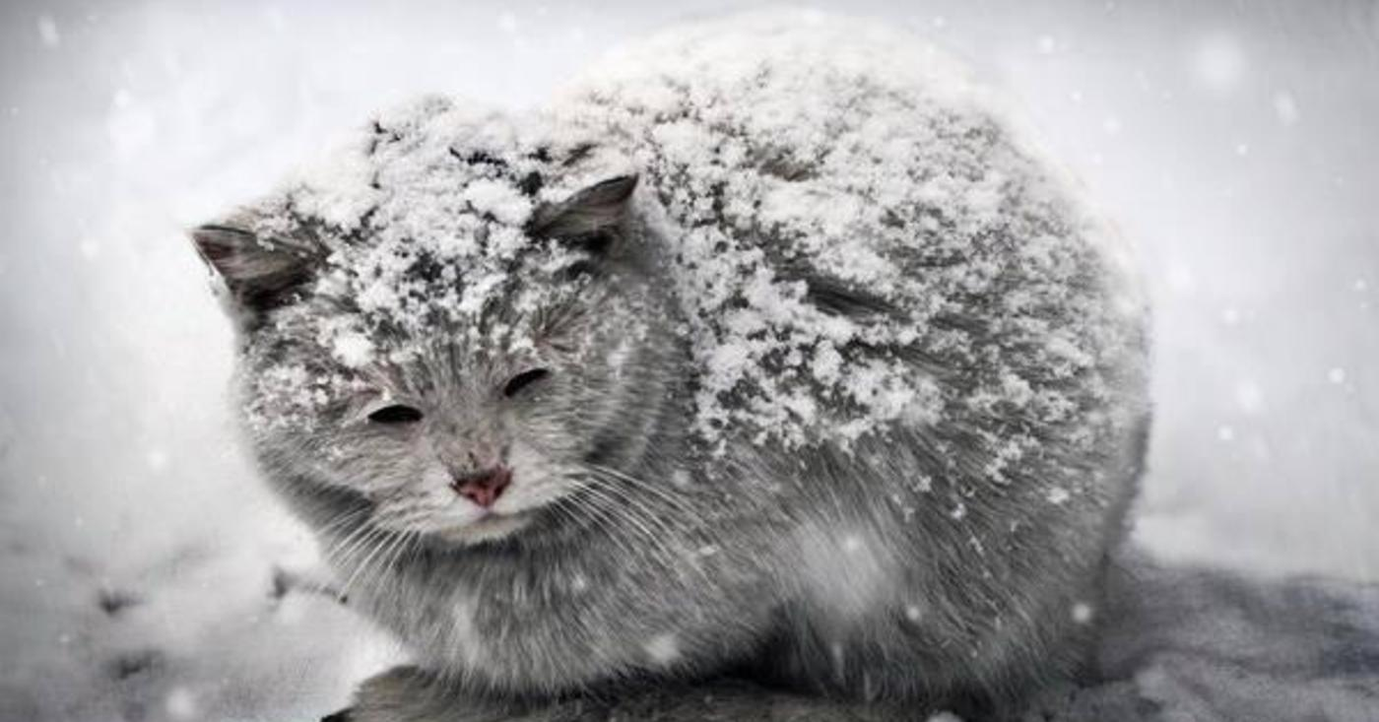
Блок 3
Notes:
Блок 3
План работы был составлен подробно и правильно, практически не менялся. Объем работы был большой. Но в связи с тем, что данные по работе собирались в течении 5 лет, к началу проекта, они уже были собраны, что позволило реализовать замысел проекта.
Блок 3
План работы был составлен подробно и правильно, практически не менялся. Объем работы был большой. Но в связи с тем, что данные по работе собирались в течении 5 лет, к началу проекта, они уже были собраны, что позволило реализовать замысел проекта.

Slide 5
Блок 4
Notes:
Блок 4
Для реализации проекта были созданы 2 продукта:
1. Буклет «Правила кормления бездомных кошек в городской среде».
Буклет, предназначенный для информирования жителей близлежащих домов к «Кошачьей площадке», был развешан на досках объявлений у подъездов.
2. Презентация «Штрафы за милосердие» для проведения тематического занятия в 5-х классах и для размещения в Интернет-пространстве (Инстаграмм, Фейсбук) для привлечения внимания к проблеме.
Тематическое занятие в одном из 5-х классов было проведено, проект ребятам понравился, они задавали много вопросов.
Размещение презентации в Интернет пространстве вызвало интерес у пользователей, некоторые об этом слышали впервые. Мы получили много лайков и комментариев.
Планировался и третий продукт.
3. Предложение по введению поправки в Административный кодекс РФ по поводу штрафов за кормление бездомных животных и размещение его на сайте «Общественная инициатива» для набора голосов в поддержку предложения и привлечения внимания к проблеме.
Реализовать его не удалось, поскольку ни у одного из участников группы нет паспорта. Как я уже говорила, если ситуация со штрафами усугубиться, будем в следующем году продвигать третий продукт. Будем мониторить ситуацию и тогда примем окончательное решение.

Slide 6
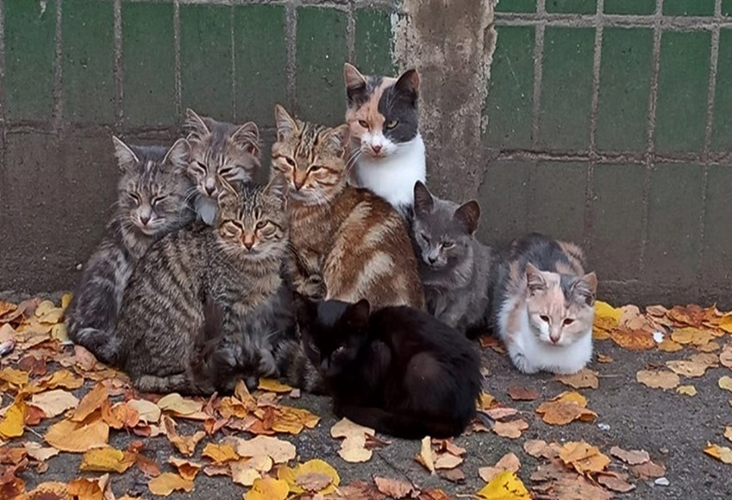
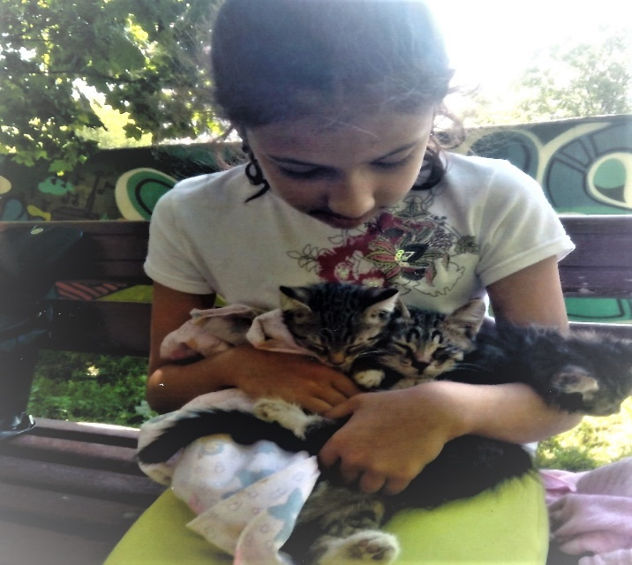
Блок 5
Notes:
Блок 5
Первоначально в группе было 3 участника, обязанности распределялись следующим образом (смотри таблицу).
Но одного из участников группы (Ефанова Владимира) мы не сумели заинтересовать нашей работой. Он не зарегистрировался вовремя, не приходил на наши конференции с научным руководителем, не отвечал на посланные сообщения и не выполнил ни одного нашего задания. Пришлось удалить его из группы, и всю работу, которая была поручена ему, я как руководитель группы, взяла на себя.
Нам очень помог наш научный руководитель - Пузанкова Нина Владимировна. Она проводила вместе с нами конференции, подсказывала нам, что еще можно добавить в проект, как правильно строить фразы, что лишнее и лучше убрать из проекта, всегда подгоняла нас по срокам и часто хвалила, благодаря чему мы старались еще больше. Немного нам помогли родители: оформить презентацию и напечатать длинные тексты.
Практически все, что мы планировали и было в пределах наших возможностей, было выполнено в установленные сроки.

Slide 7
Спасибо за внимание…

